Slide 1
Команда Tick
Кейс №3, КАДРЫ

Slide 2

Проблематика
На данный момент у правительства Калининградской области основной проблемой являлось отсутствие наличия акселератора данных о трудовых ресурсах

Slide 3
Решение
Наша система представляет собой акселератор данных с возможностью пополнения и просмотра, а также предоставляющий инструменты для сбора статистики
Здесь будет иллюстрация

Slide 4

Доступность
Благодаря тому, что сайт будет доступен через любое устройство в любой точке мира рабочий процесс упростится, а работа из дома приблизится к офисной

Slide 5

Стоимость
Экономичные технологии Flask и React требуют очень малых серверных мощностей. Размещение сайта обойдётся менее чем 100 рублей в месяц, что важно для государственной структуры
<

Slide 6

Выкатка и обслуживание
Согласно современным стандартам разработки приложение контейнеризовано в Docker, что позволяет выкатывать его в несколько команд, а при наличии Ansible-скриптов – в одну. Это облегчает работу программистов, и удешевляет обслуживание

Slide 7

Большие нагрузки
Будучи контейнеризованным, приложение позволяет использовать kubernetes для автоматического распределения нагрузки

Slide 8

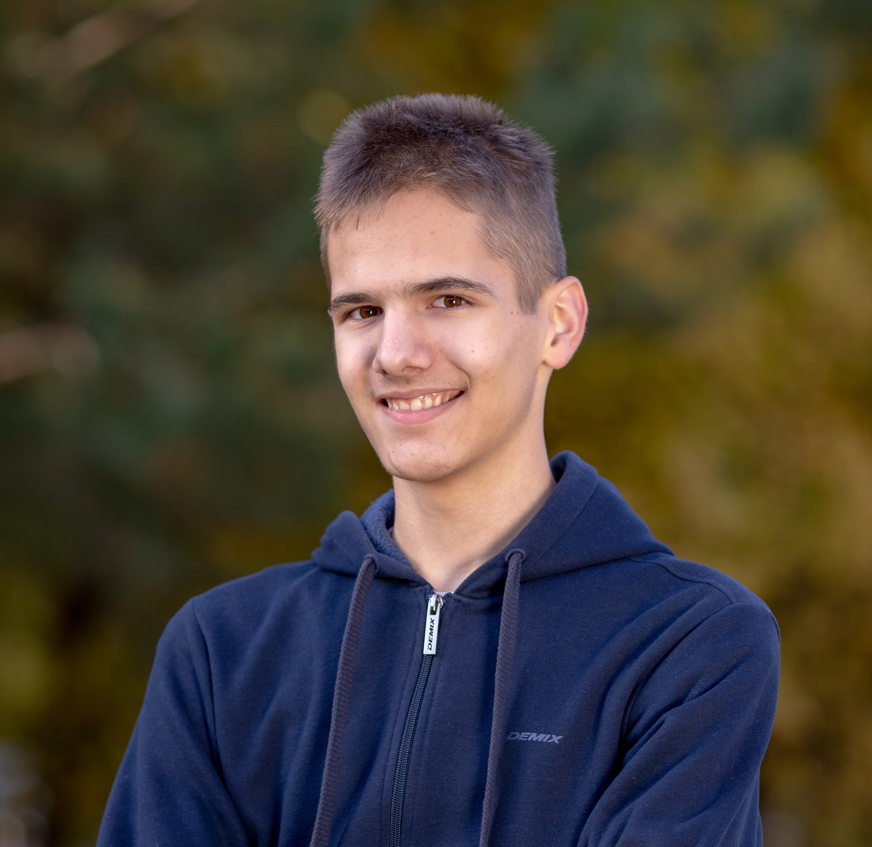

Команда
Владислав Гребенник
Виталий Гребенник
Данил Терещенко
Младший (в обоих смыслах) backend-разработчик
Full-stack разработчик, капитан команды
backend-разработчик

